Slide 1
OPEN_API_Web
Open API를 이용한 웹프론트엔드 제작하기
황영조

Slide 2

구현내용
1-1 Main 화면

Slide 3

구현내용
1-2 화면

Slide 4

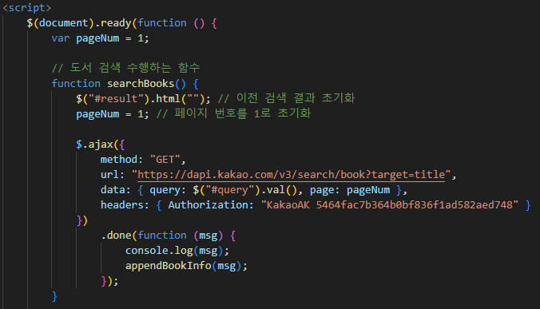
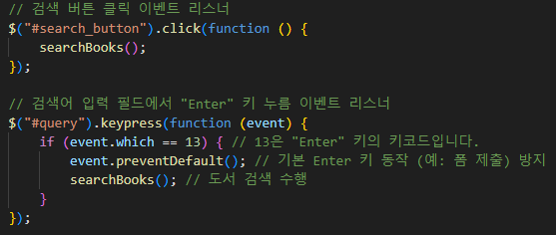
구현내용
1-2 화면(검색 버튼 설명)

Slide 5

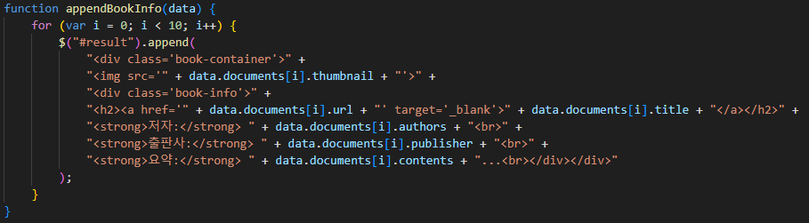
구현내용
1-2 화면(도서 검색 결과 설명)

Slide 6
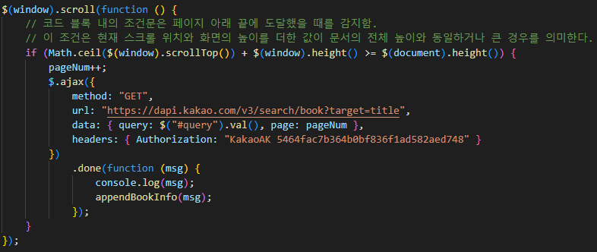
구현내용
1-2 화면(무한스크롤링 설명)

Slide 7
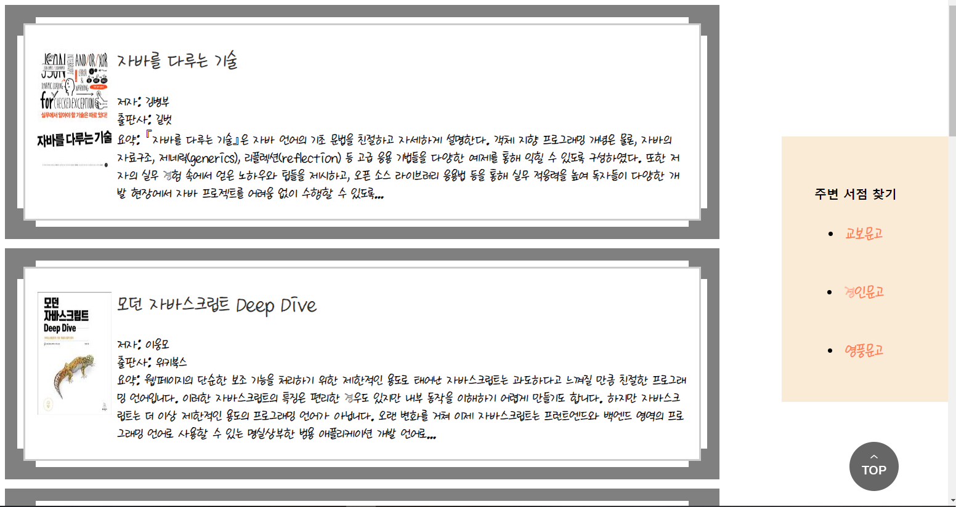
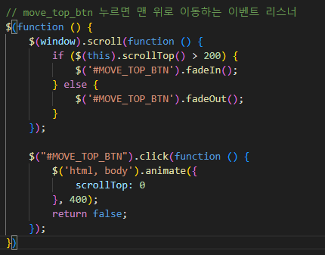
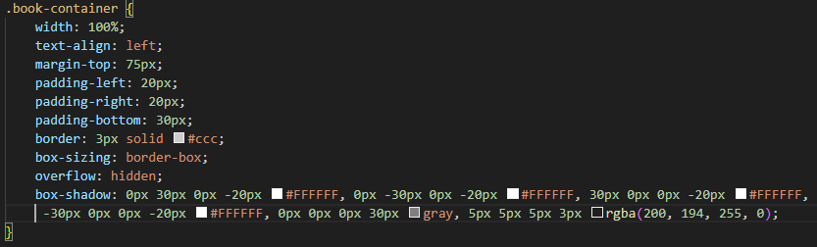
구현내용
1-2 화면(top버튼 및 css)

Slide 8
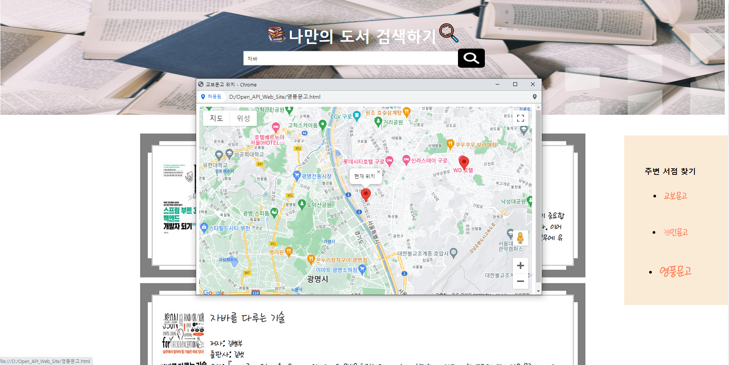
구현내용
1-3 화면

Slide 9
감사합니다

